Slide 1

Klimato kaita

Slide 2

Klimato kaita – žymus, neįprastas tam tikro regiono klimato pokytis.
Į šią sąvoką gali įeiti vidutinės temperatūros, kritulių kiekio, vėjuotumo pokyčiai.
Klimato kaita gali apimti įvairios trukmės laikotarpius, nuo dešimtmečių iki milijonų metų.
Dabar terminas „klimato kaita“ dažniausiai vartojamas kalbant apie pastarojo meto visuotinį atšilimą.

Slide 3

Klimato kaita yra daugybės faktorių rezultatas, atspindintis pokyčius atmosferoje, procesus kitose Žemės dalyse – vandenynuose, ledynuose, o pastaruoju metu ir žmogaus veiklos padarinius.
Klimatą taip pat veikia išoriniai veiksniai, pavyzdžiui, tokie kaip Saulės radiacija, nežymūs Žemės orbitos nukrypimai ar šiltnamio efektą sukeliančių dujų koncentracijos lygmuo.

Slide 4

Žemės atmosfera turi natūralią fizikinę savybę įšilti ir išlaikyti šilumą. Dėl šio reiškinio dienos metu didžioji Žemei tenkančios Saulės energijos dalis yra sunaudojama ne paviršiui, o atmosferai sušildyti.
Nakties metu, Saulei esant kitoje horizonto pusėje, įšilęs atmosferos oras vėsta lėtai ir tolygiai.
Šis šilumos kaupimo ir išlaikymo reiškinys yra viena iš būtinų sąlygų gyvybei žemėje palaikyti. Jis paprastai vadinamas šiltnamio efektu.

Slide 5
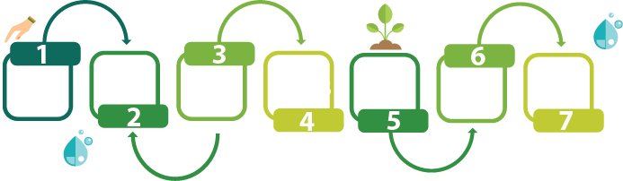

Šiltnamio efektą sukeliančios dujos (ŠESD)
Visas atmosferoje esančias dujas, kurios sulaiko šilumą, galima būtų vadinti „šiltnamio efektą sukeliančiomis“. Tačiau bendru pasauliniu sutarimu Jungtinių Tautų bendrosios klimato kaitos konvencijos Kioto protokolo A priede terminu „šiltnamio efektą sukeliančios dujos“ (angl. k. greenhouse gases) vadinamos tik:
anglies dioksidas (CO₂);
metanas (CH₄);
azoto suboksidas (N₂O);
hidrofluorangliavandeniliai (HFCs);
perfluorangliavandeniliai (PFCs);
sieros heksafluoridas (SF₆);
azoto trifluoridas (NF_{3,} nuo 2012 m.).
Šios dujos vadinamos ŠESD todėl, kad jų kiekis atmosferoje sparčiai didėja dėl žmonių ūkinės veiklos.

Slide 6
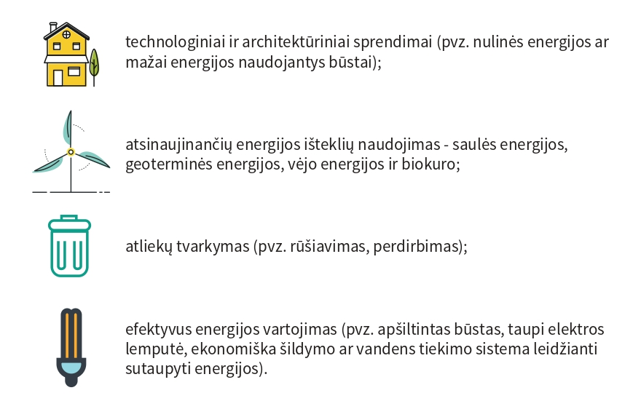
Sprendimai, mažinantys ŠESD išmetimus:

Slide 7

Klimato kaitos politiniai sprendimai
1997 m. Kioto protokolas.
2008 m. gruodžio 17 d. Europos Parlamentas oficialiai pritarė Klimatos kaitos paketui.
Dėl triskart pasikartojančio skaičiaus „20“ šis planas vadinamas trijų dvidešimtukų, arba „20-20-20“ vardu. Plane numatyta, kad iki 2020 metų 27 ES valstybės turėtų sumažinti anglies dvideginio emisijas 20 proc. palyginus su 1990 metais, 20 proc. sumažinti energijos suvartojimą, o iš atsinaujinančių šaltinių pagaminti 20 proc. visos energijos.
2015 m. Paryžiuje (Prancūzijoje) susitikimo metu 195 šalys sutarė pasirašyti Paryžiaus susitarimą. Jį sėkmingai ratifikavus, jo adaptacija ir finansavimas prasidės 2020 m. 2016 m. pabaigoje susitarimą pasirašė 194 Jungtinių Tautų Bendroji klimato kaitos konvencijos šalys, iš jų 125 – jį ratifikavo. 2016 m. lapkričio 4 d. Paryžiaus susitarimas buvo patvirtintas, nes užteko šalių ratifikavusių susitarimą skaičiaus.
2012 m. Dohoje (Katare) įvykusio viršūnių susitikimo dalyviai sutarė pratęsti Kioto protokolo susitarimus iki 2020 m.

Slide 8


Paryžiaus susitarimo šalys sieks šių pagrindinių tikslų:
užtikrinti, kad vidutinės pasaulio temperatūros didėjimas būtų gerokai mažesnis nei 2 °C, palyginti su ikipramoninio laikotarpio lygiu, dedant pastangas, kad temperatūros didėjimas neviršytų 1,5 °C, palyginti su ikipramoninio laikotarpio lygiu, suvokiant, kad tai gerokai sumažintų klimato kaitos pavojų ir poveikį;
didinti gebėjimą prisitaikyti prie neigiamo klimato kaitos poveikio ir skatinti atsparumą klimato kaitai ir mažu išmetamųjų šiltnamio efektą sukeliančių dujų kiekiu pasižyminčią plėtrą tokiu būdu, kad nekiltų grėsmė maisto gamybai;
užtikrinti, kad skiriamas finansavimas atitiktų išmetamųjų šiltnamio efektą sukeliančių dujų kiekio mažėjimo trajektoriją ir klimato kaitai atsparią plėtrą.
Šaltinis:
Žalioji knyga III, 2019

Slide 9
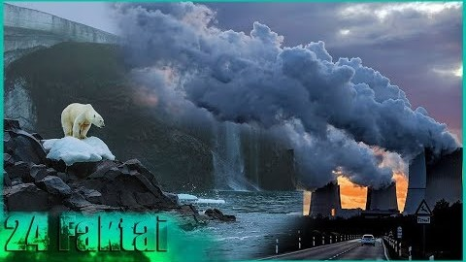
24 faktai: Globalinio atšilimo padariniai
Šaltinis:
24 faktai: Globalinio atšilimo padariniai, 2019 m.

Slide 10

Knygą „Mūsų planeta, mūsų ateitis“ PDF formatu galite skaityti paspaudę ant paveiksliuko.

Slide 11

PASITIKRINKIME ŽINIAS!
Spausk ant logotipo ir spręsk viktorinos klausimus
Sėkmės!
Viktorinos nuoroda:
https://forms.gle/MpLBq4dcWr8k5PNi9

Slide 12


Kviečiame išbandyti žinias ir Europos komisijos viktorinoje!
Spausk žemiau esantį paveiksliuką ir atsakyk į klausimus

